Slide 1
MAŁA RETENCJA NIZINNA W NADLEŚNICTWIE ZAWADZKIE
Warszawa, 23 czerwca 2015 r.

Slide 2
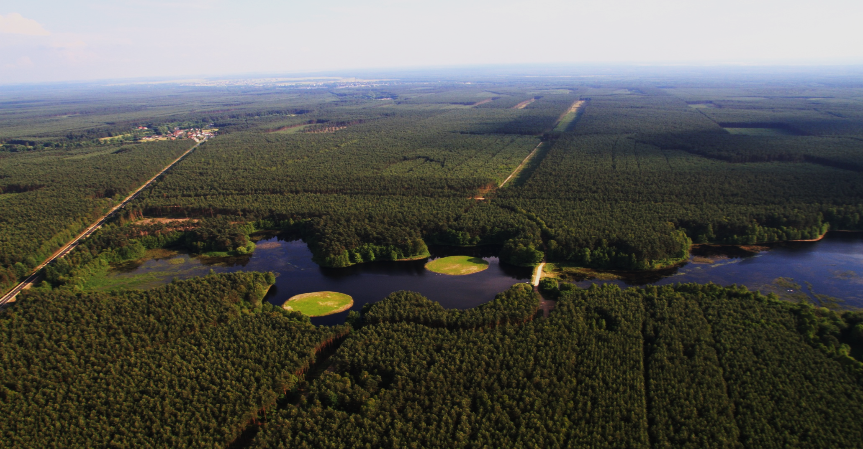
NADLEŚNICTWO ZAWADZKIE
położone na wschód od Opla
powierzchnia – 19 530 ha
siedliska borowe – 82%
siedliska wilgotne – 43%
Notes:
Procentowy udział gatunków:
So – 95,4
Św- 0,4
Md – 0,3
Bk- 0,1
Db – 2,3
Brz- 0,4
Ol – 1,0
Nadleśnictwo Zawadzkie to jedno z 38 nadleśnictw w Regionalnej Dyrekcji Lasów Państwowych w Katowicach. Położone jest na wschód od Opola, na pograniczu województw opolskiego i śląskiego. Posiada powierzchnię ogólną ok. 19530 ha. Gatunkiem panującym jest sosna, dominująca na siedliskach borów i borów mieszanych których udział wynosi około 82% pow. leśnej. Siedliska lasowe stanowią ok.18%, a udział siedlisk wilgotnych wynosi 43 % powierzchni.

Slide 3
GENEZA PROJEKTU
Gdzie woda – tam życie,
ale jej nadmiar jest tak samo uciążliwy jak jej brak.
Mała Panew główna rzeka – 33km na terenie Nadleśnictwa.
posiada naturalny charakter
możliwość gwałtownego wezbrania wód

Slide 4
GENEZA PROJEKTU
Rok/Miesiąc | IV | V | VI | VII | VIII | IX | Razem
2004 | 41,60 | 61,10 | 98,30 | 41,40 | 30,90 | 26,90 | 300,20
2010 | 91,70 | 300,80 | 112,60 | 214,8 | 123,10 | 233,30 | 1076,30
2015 | 31,30 | 53,20 | 22,60
Notes:
Tereny Nadleśnictwa Zawadzkie były często nawiedzane przez powodzie: 1854r., 1894r., 1899r., 1902r., 04.1903r. (burza śnieżna w dniach 14-16.04 spowodowała zasypanie chat do wysokości dachów, a nagłe roztopy spowodowały powódź), 1936r., 1939r., .1966r., 1977r. 1997r., .2001r., 2010r, 2013r.
Według informacji uzyskanych ze stacji meteorologicznej przy Nadleśnictwie Zawadzkie w górnej tabeli widać miesięczne sumy opadów w latach 2004, 2010 i 2015 ( do dnia 16.06. br.).

Slide 5
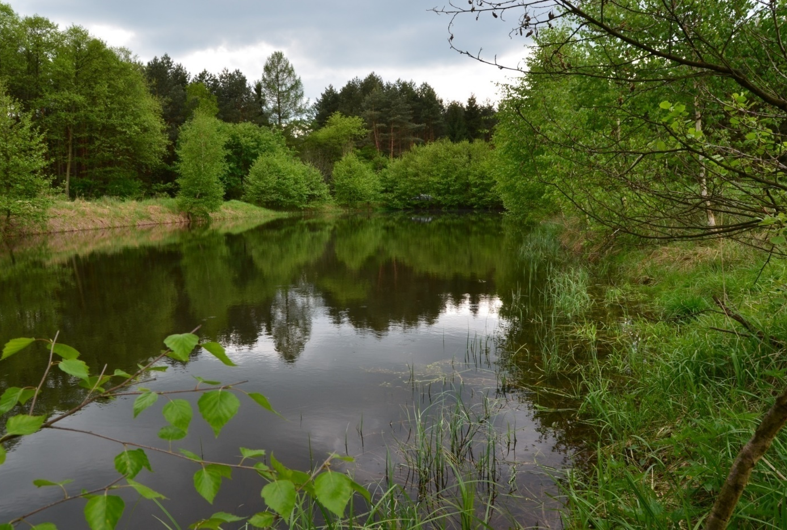
REALIZACJA PROJEKTU
zastawki – 12 sztuk
małe zbiorniki – 9 szt. o powierzchni 2,24ha
duże zbiorniki – 2 szt. o powierzchni 6,97 ha
ogółem dotacja – 5,5 mln zł
Notes:
Zastawki wykonane w 2011r. w leśnictwach: Świerkle, Kolejka, Rytwiny, Mosty, Zarzecze i Piotrowina.
Małe zbiorniki: 7 sztuk o łącznej powierzchni 1,57ha wykonano w 2012r. – Rytwiny oodz.80 c, 80 b, 79 g, 79 d, Kolonowskie oddz. 663 d, 672d, Kolejka oddz.611 l, Świerkle oddz.409 h, Dębie oddz.87 f
2 sztuki o łącznej powierzchni 0,67ha wykonano w 2014r. - Jaźwin 22m, 43 a
Duże zbiorniki – Liszczok i Regolowiec wykonano w 2013r.
W trakcie realizacji jest obecnie zbiornik w leśnictwie Dębie. Odbiór robót planowany jest na koniec czerwca. Wartość robót 419000 zł netto

Slide 6
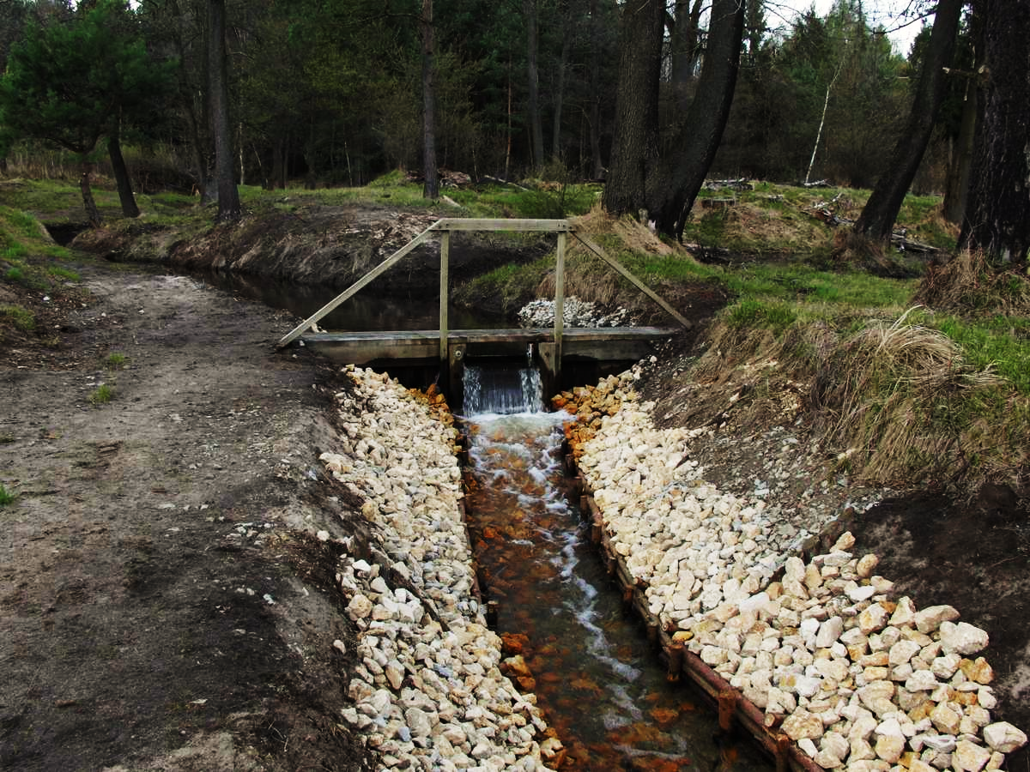
EFEKTY REALIZACJI – ZASTAWKI
Notes:
W ramach projektu „Zwiększenie możliwości retencyjnych oraz przeciwdziałanie powodzi i suszy w ekosystemach leśnych na terenach nizinnych” Nadleśnictwo Zawadzkie wybudowało 12 zastawek oraz 9 małych i 2 duże zbiorniki retencyjne.
Na dużym zdjęciu - zastawka na cieku leśnym w leśnictwie Świerkle oddz. 351, na małym zdjęciu – zastawka na cieku leśnym w leśnictwie Zarzecze oddz. 101

Slide 7
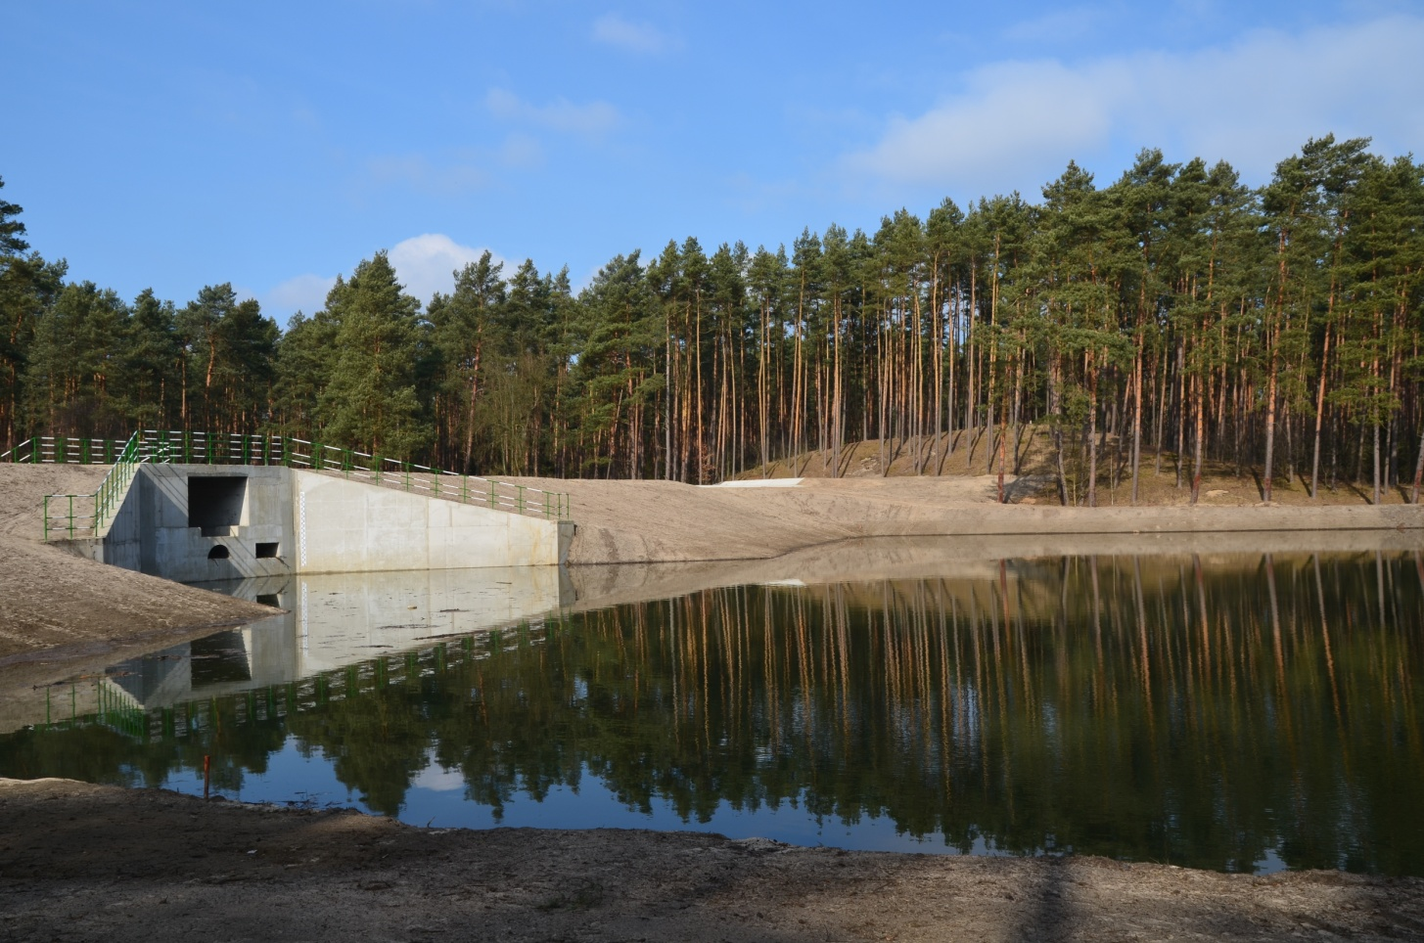
EFEKTY REALIZACJI - ZBIORNIK RETENCYJNY REGOLOWIEC
pow. lustra wody- 3,52 ha
objętość retencyjna- 380 853 m3
objętość powodziowa- 1 275 907 m3
Notes:
Zbiornik „Regolowiec” w leśnictwie Haraszowskie, pełni funkcje retencyjne, przeciwerozyjne i przeciwpowodziowe oraz wpływa na poprawę warunków klimatycznych dla rosnących tam drzewostanów sosnowych. Powierzchnia lustra wody to 3,52 ha, objętość retencyjna 380852 m3 , wysokość piętrzenia 2,08 m, objętość powodziowa 1275907m3. Zbiornik pozytywnie wpływa na kształtowanie bilansu wodnego terenów leśnych i powoduje zatrzymanie odpływających wód na dłuższy czas. Wraz z wyspą o powierzchni 23 arów jest enklawą flory i fauny wodnej wzbogacając w ten sposób lokalną bioróżnorodność. W bezpośrednim sąsiedztwie zbiornika położone jest pole biwakowe z infrastrukturą turystyczną: zadaszeniami, wiatami wyposażonymi w ławy, stoły, kosze na śmieci i toaletami.

Slide 8
EFEKTY REALIZACJI – ZBIORNIK RETENCYJNY LISZCZOK
pow. lustra wody- 3,45 ha
objętość retencyjna- 199 464 m3
objętość powodziowa- 421 600 m3
Notes:
Zbiornik wodny „Liszczok” na rzece Lublinicy uległ zniszczeniu w czasie powodzi w lipcu 1997 r. Realizacja projektu miała na celu naturalizację ekosystemów leśnych oraz stworzenie optymalnych warunków hydrologicznych dla napełniania i podtrzymywania wody w zbiorniku. Powierzchnia lustra wody to 3,45 ha, objętość retencyjna 199 464 m3, wysokość piętrzenia 2,9 m, objętość powodziowa 421600 m3

Slide 9
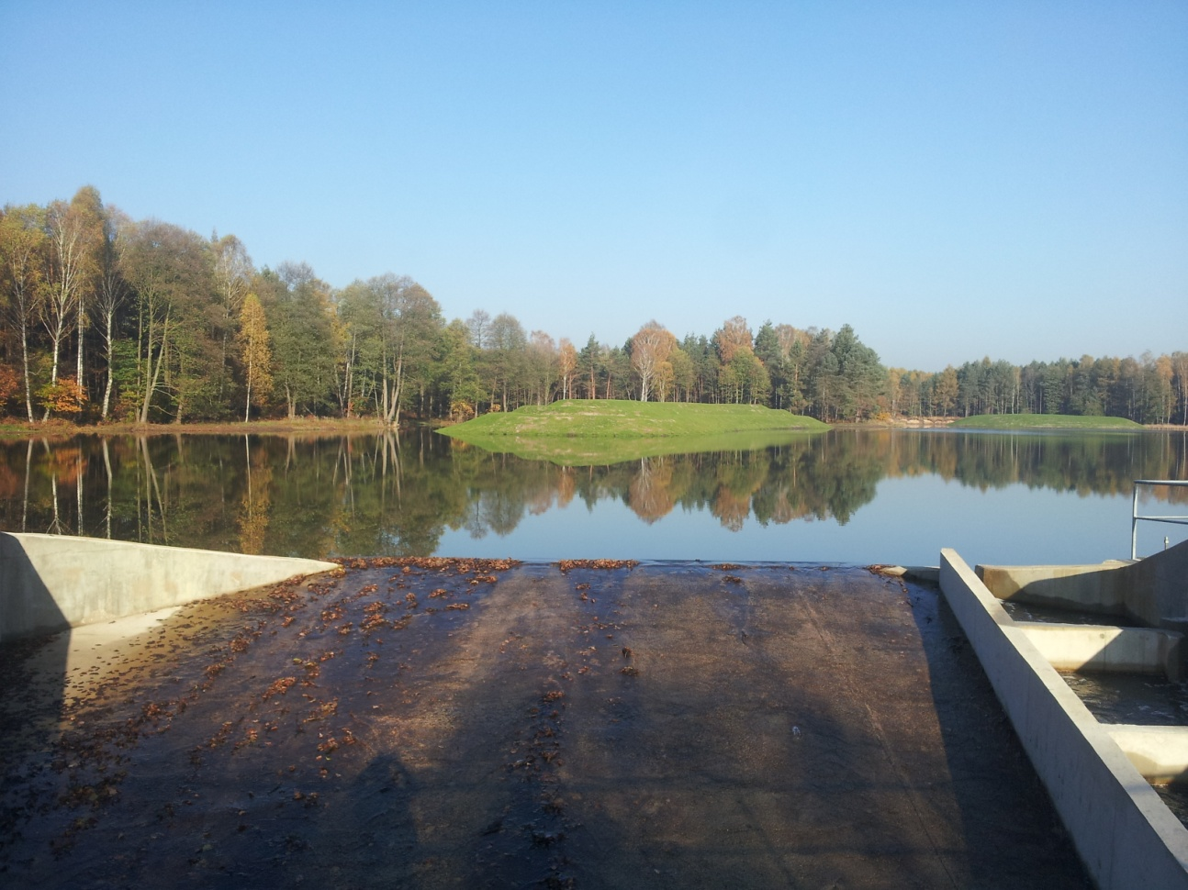
EFEKTY REALIZACJI – ZBIORNIK RETENCYJNY LISZCZOK
Notes:
Nadleśnictwo Zawadzkie od czterech lat bierze udział w konkursie Modernizacja Roku. W XVIII Edycji zgłoszone zostały dwa obiekty, między innymi zbiornik retencyjny Liszczok w leśnictwie Piotrowina w kategorii „Ochrona Środowiska”. Zbiornik Małej Retencji „Liszczok” zwyciężył w swojej kategorii. Kapituła Konkursu doceniła jego innowacyjność i rozwiązania techniczne uwzględniające proekologiczne aspekty budowy takie jak przepławki dla ryb i bystrotok.

Slide 10
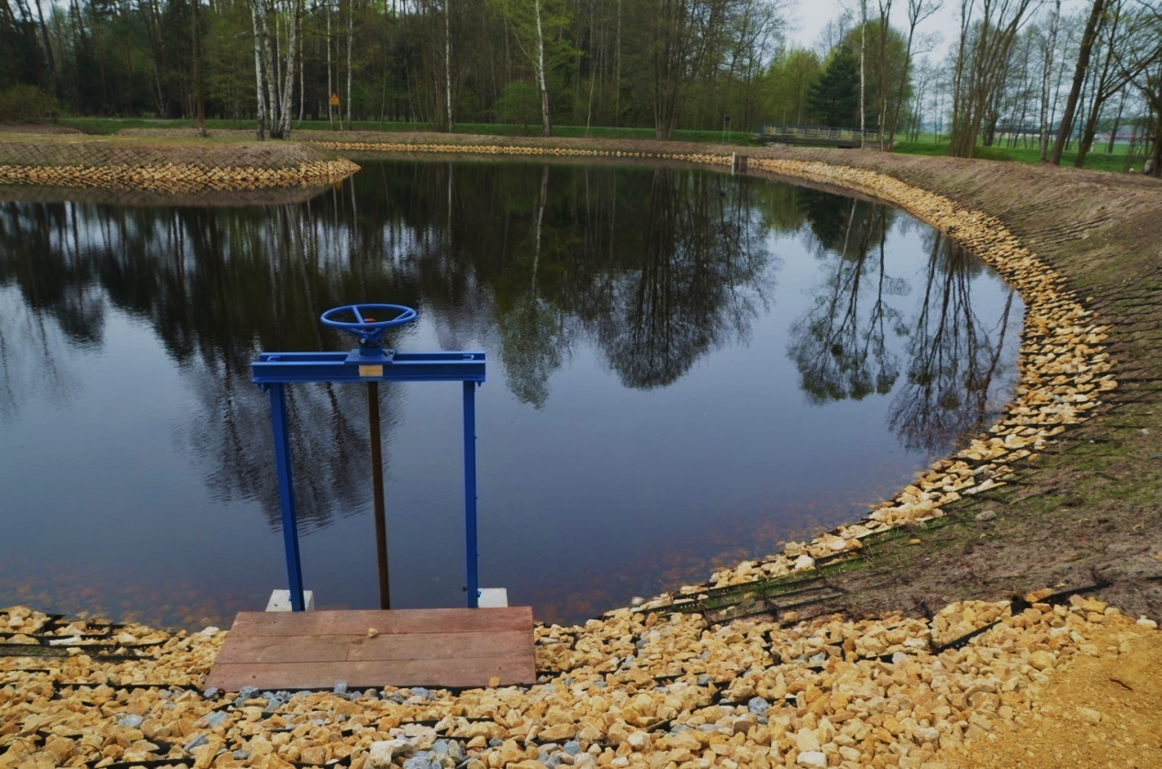
EFEKTY REALIZACJI – ZBIORNIK RETENCYJNY LEŚNICTWO RYTWINY
pow. lustra wody- 0,38 ha
pojemność retencyjna- 2196 m3
Notes:
Zbiornik retencyjny w leśnictwie Rytwiny oddz. oddział 80 c, b, powierzchnia zbiornika 0,38 ha, pojemność 2196 m3

Slide 11
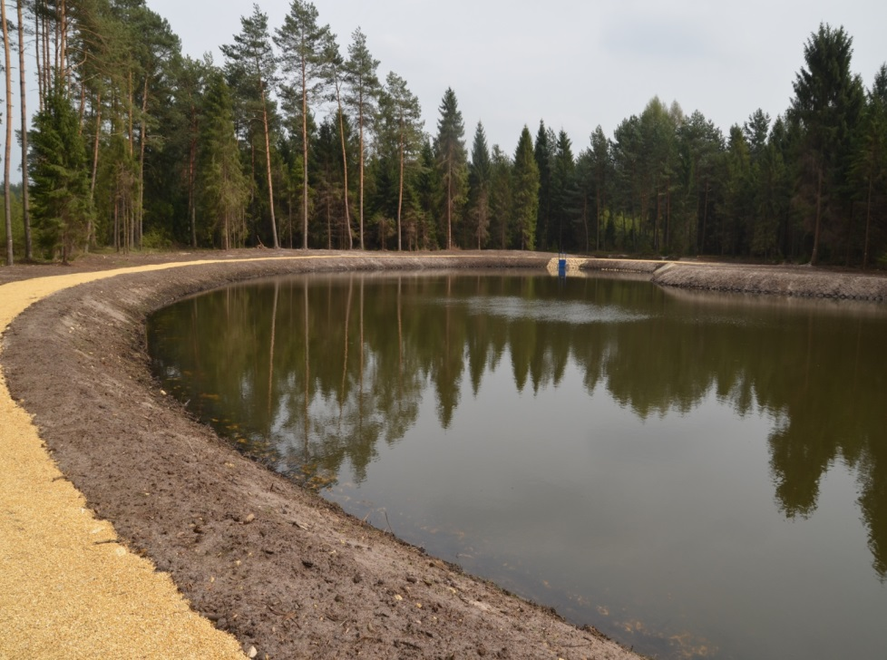
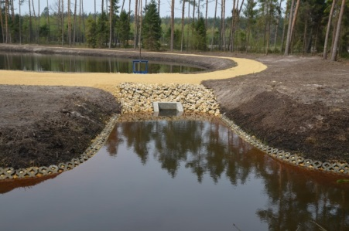
EFEKTY REALIZACJI – ZBIORNIK RETENCYJNY LEŚNICTWO ŚWIERKLE
pow. lustra wody- 0,3 ha
pojemność retencyjna- 2405 m3
Notes:
Zbiornik retencyjny w leśnictwie Świerkle oddział 409 h, powierzchnia 0,30 ha, pojemność 2405 m3.

Slide 12
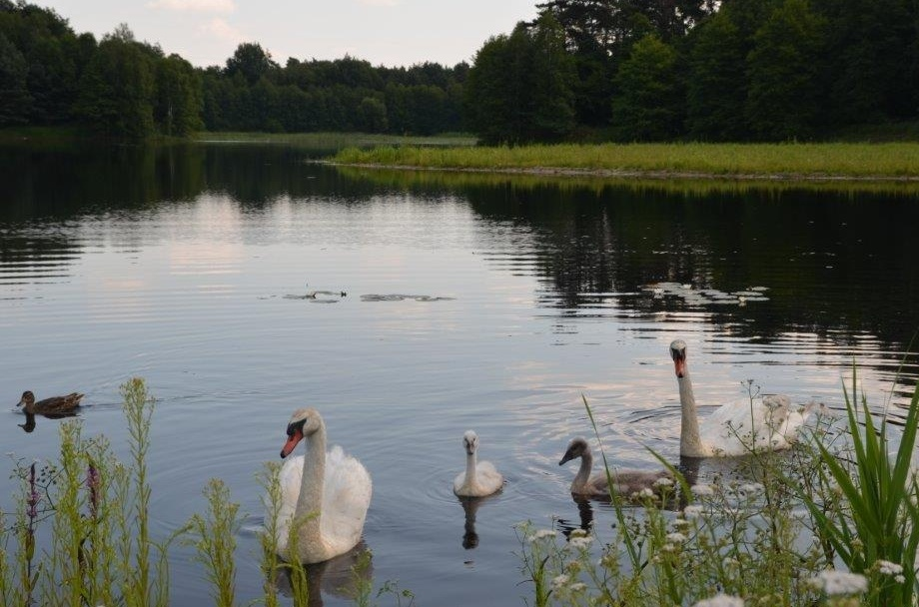
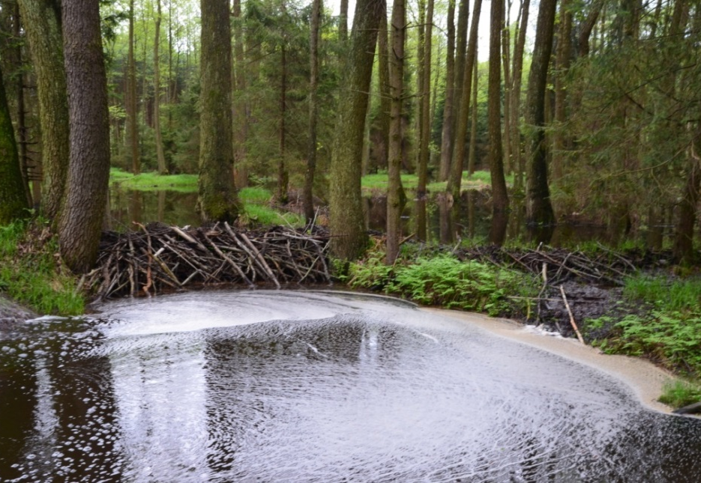
EFEKTY REALIZACJI
zwiększenie bioróżnorodności
zwiększenie odporności biologicznej drzewostanów
Notes:
Zwiększyła się bioróżnorodność środowiska leśnego oraz biotopu wodnego poprzez wykorzystanie lokalnych ukształtowań terenowych zdolnych do magazynowania wody i będących środowiskiem życia roślin wodnych i zwierząt. Pojawiły się charakterystyczne gatunki flory wodnej, szuwarowej i wodno-błotnej. Faunę tego obszaru reprezentują liczne gatunki płazów np. traszka zwyczajna, ropucha szara, rzekotka drzewna, żaba wodna i trawna, oraz liczne ptaki np. rudzik, kowalik, pierwiosnek, szpak, zięba, sikora, kaczka krzyżówka, łabędź, pliszka itp. W zbiornikach występują ryby: okoń i płoć a w sąsiedztwie zostały zaobserwowane gatunki chronione takie jak: jeż europejski, jaszczurka zwinka i żyworodna, padalec zwyczajny, zaskroniec zwyczajny, żmija zygzakowata, i wydra.
Piętrzenie wód rzecznych nie jest wyłącznie domeną ludzi. Pracą tego rodzaju zajmują się również bobry i jak wiemy wychodzi im to nieźle, choć skutki takich działań mogą być dla gospodarki wodnej różne. Na zdjęciu z prawej rozlewisko w leśnictwie Świerkle.

Slide 13
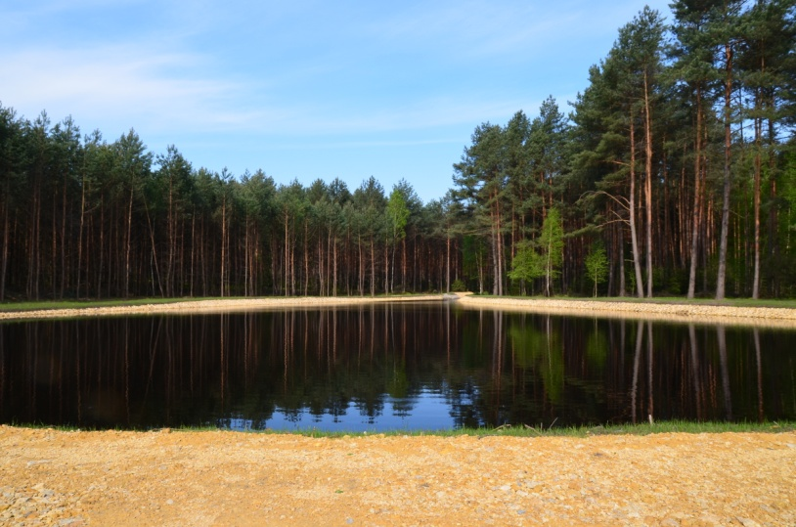
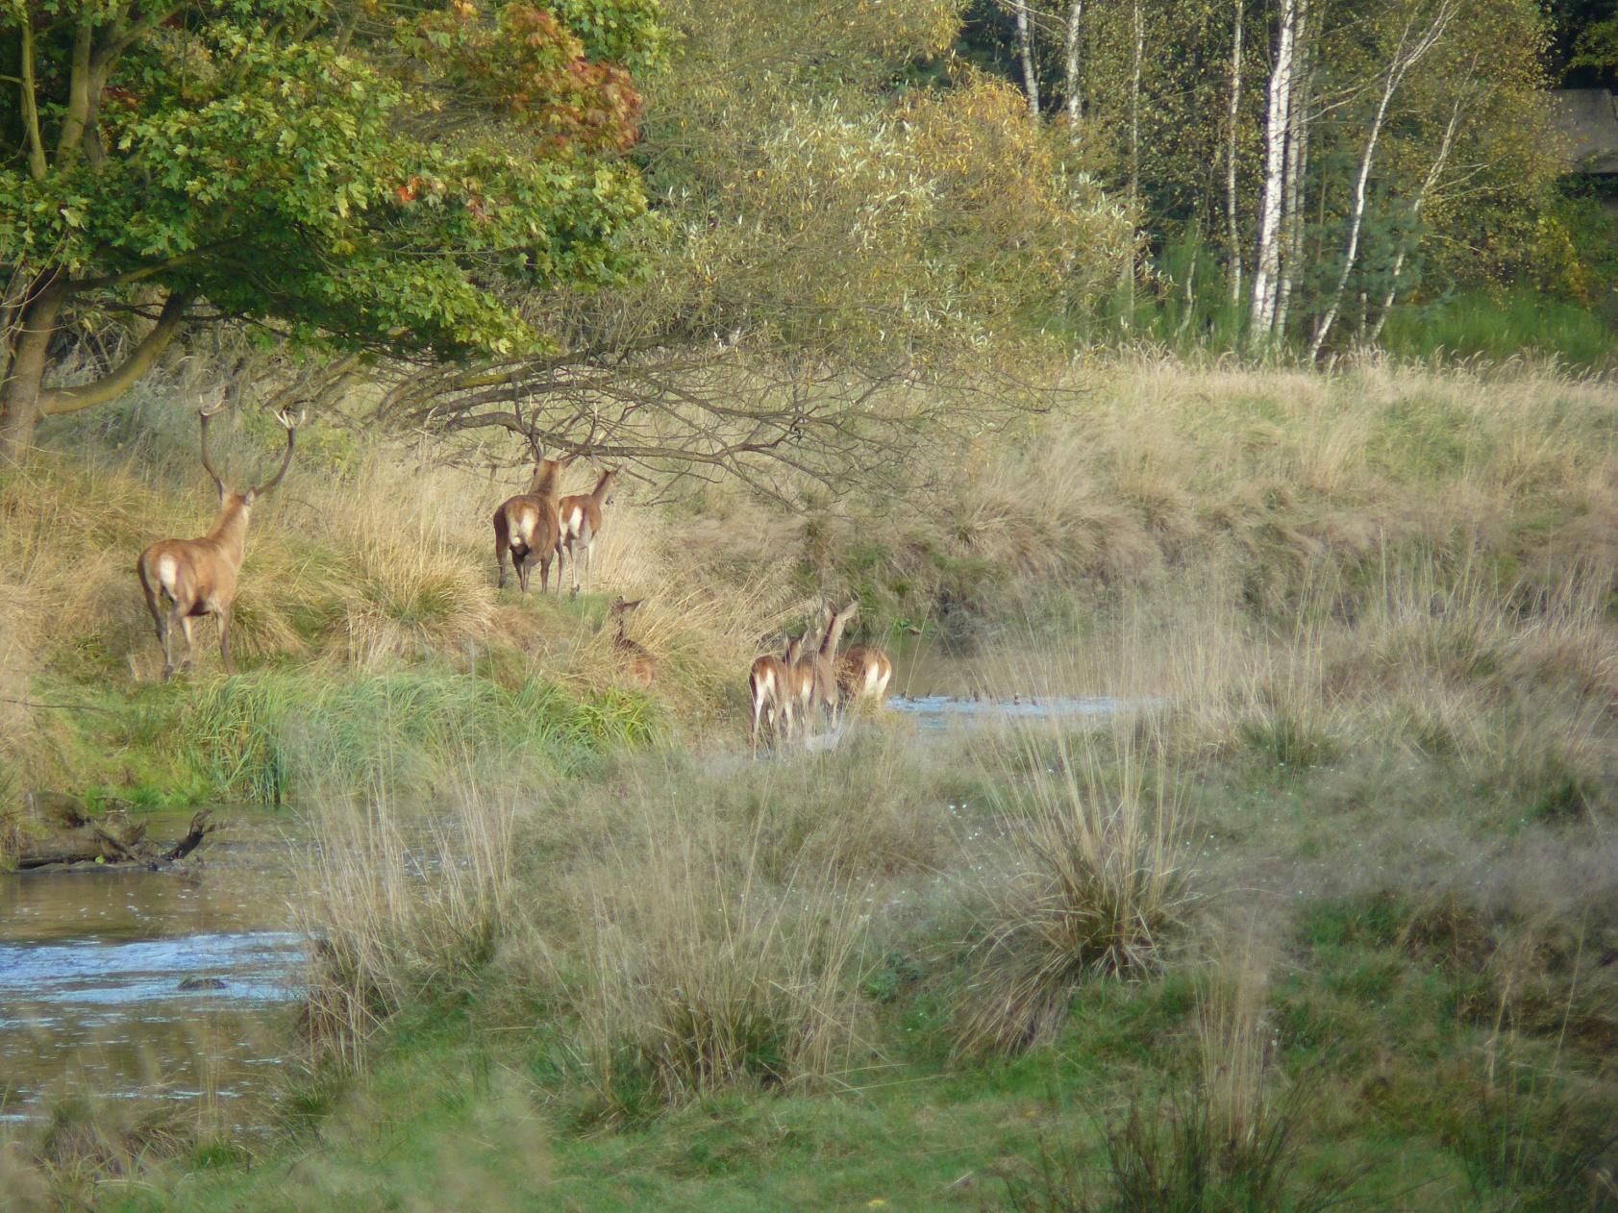
EFEKTY REALIZACJI
poprawa stanu bezpieczeństwa pożarowego
wzbogacenie elementów krajobrazowych
Notes:
Na zdjęciu zbiornik wodny w leśnictwie Kolonowskie , oddział 663 d, powierzchnia 0,30 ha, pojemność 4800 z widocznym dojazdem dla samochodów pożarniczych.

Slide 14
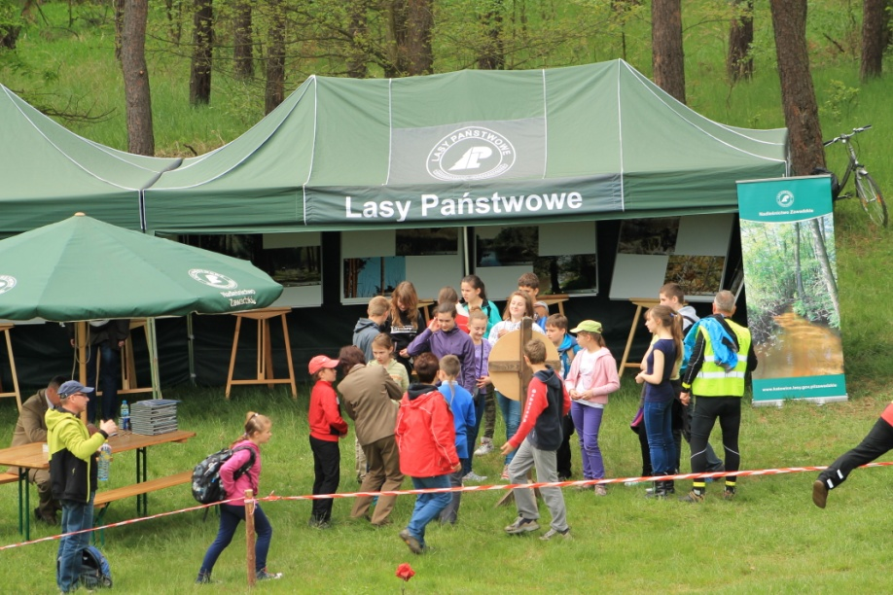
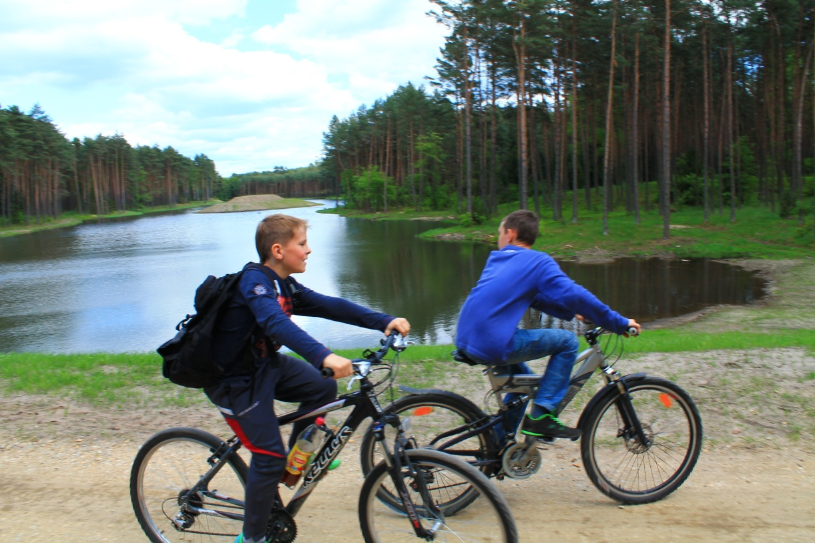
EFEKTY REALIZACJI
wykorzystanie w celach turystycznych
wykorzystanie w celach edukacyjnych
Notes:
Zapora na zbiorniku „Regolowiec” nazwana została przez okoliczną ludność „Małą Solinką”. W bezpośrednim sąsiedztwie zbiornika położone jest pole biwakowe z infrastrukturą turystyczną: zadaszeniami, wiatami wyposażonymi w ławy, stoły, kosze na śmieci i toaletami. Pole biwakowe jest bezpłatnie udostępniane na dla wszystkich chętnych po uzgodnieniu z Nadleśnictwem. Na Regolowcu na przełomie XVIII i XIX wieku istniała huta i osada mieszkalna, przy której na rzece Bziniczka znajdował się zbiornik wodny wraz zaporą spiętrzającą wodę wykorzystywaną do procesów technologicznych przy wytapianiu żelaza z rudy darniowej. Zapora uległa zniszczeniu przez powódź w XIX wieku a huta została zlikwidowana. Przy odbudowie zbiornika i zapory zostały zabezpieczone historyczne pozostałości po dawnych obiektach. Dziś można je oglądać na polu biwakowym. Od kilkunastu lat na Regolowcu znajduje się meta Zlotu Śladami Dawnego Hutnictwa – imprezy organizowanej przez Oddział Zakładowy PTTK Huty Andrzej w Zawadzkiem i Nadleśnictwo Zawadzkie.

Slide 15
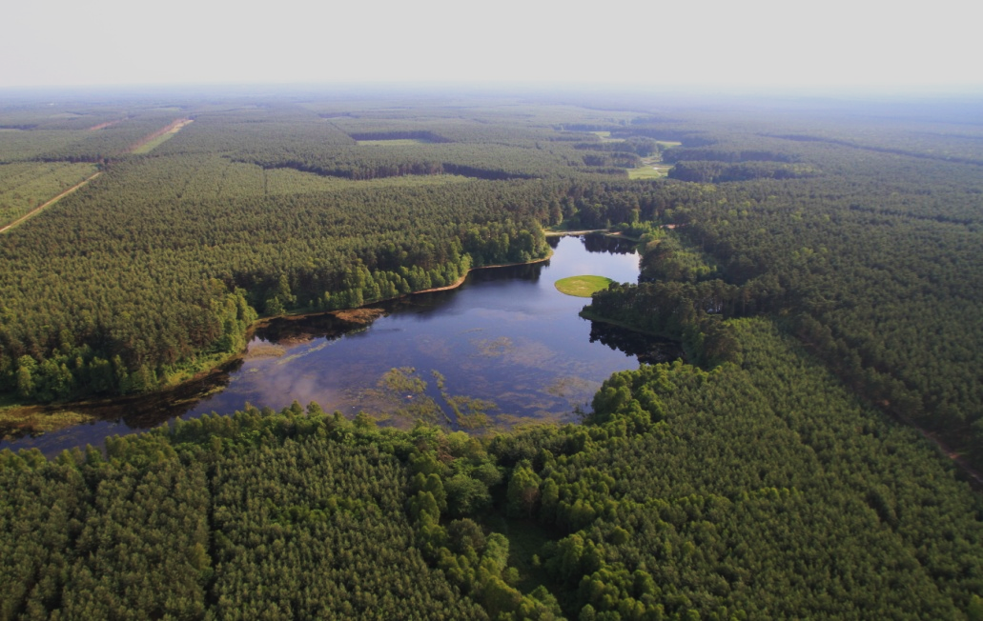
PODSUMOWANIE
„Rozważne i racjonalne gospodarowanie wodami jest wyzwaniem obecnie, a w przyszłości będzie priorytetem na wszystkich szczeblach zarządzania, również w Lasach Państwowych i Gminach”
Notes:
Na zdjęciu kompleks tzw. Stawów Pluderskich - zespół pięciu kaskadowych Stawów Pluderskich o powierzchni 45,15 ha na terenie leśnictwa Piotrowina
Trudności przy realizacji zadań:
Zbyt długie i zawiłe procedury przy uzyskiwaniu uzgodnień, pozwoleń i decyzji przed wykonaniem inwestycji
Brak powiązania między PUL a Planami Zagospodarowania Przestrzennego Gmin i innych właścicieli
Niespójne prawo wodne z planami urbanistycznymi
Konieczność stosowania procedur unijnych przy zamówieniach publicznych których wartość nie przekracza progów UE – istniała możliwość stosowania o wiele prostszych i szybszych procedur krajowych.
Pracochłonne rozliczanie inwestycji – wielokrotne powielanie takich samych materiałów.
Wnioski:
Uproszczenie wszystkich precedur środowiskowych, uzgodnieniowych i budowlanych
Beneficjentem powinno być Nadleśnictwo ( jak przy PROW) a nie PGL LP jako całość.
Włączenie wartości pozyskanych środków w ramach Małej Retencji do puli nagród za pozyskane środki zewnętrzne.
Można także zwrócić uwagę na znaczne różnice pomiędzy kosztorysem inwestorskim zakładającym realne koszty realizacji inwestycji, a ceną oferowaną w przetargu nieograniczonym (zgodnie z pzp), co z jednej strony przyczynia się do oszczędności, ale z drugiej strony sprawia Zamawiającemu wiele trudności z realizacją inwestycji.

Slide 16
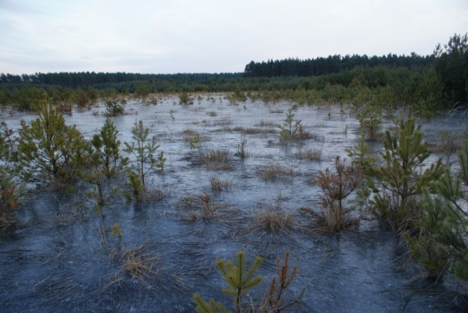
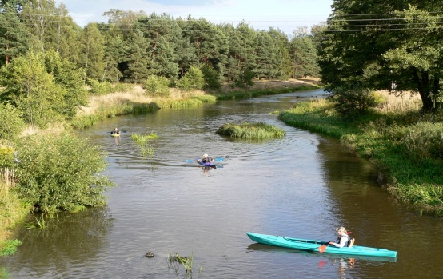
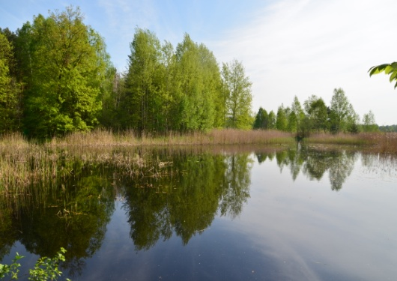
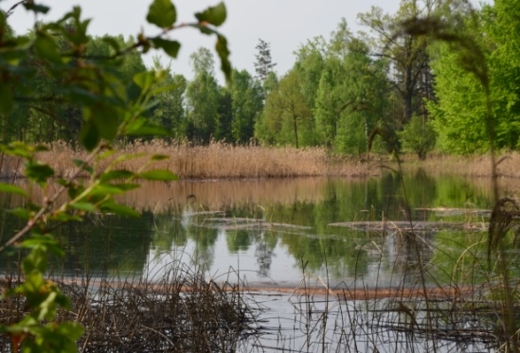
Dziękuję za uwagę
PGL LP Nadleśnictwo Zawadzkie ul. Strzelecka 6 47-120 Zawadzkie zawadzkie@katowice.lasy.gov.pl tel. +48 77 4049655, fax. +48 77 4049661
www.zawadzkie.katowice.lasy.gov.pl
Notes:
Na terenie Nadleśnictwa Zawadzkie położonych jest kilka zbiorników wodnych pełniących funkcje retencyjne, które zostały zmodernizowane w latach 1990 – 2012 na koszt własny Nadleśnictwa.
Należy do nich między innymi:
- wspomniany już wcześniej Kompleks Stawów Pluderskich o powierzchni 45,15 ha na terenie leśnictwa Piotrowina
- 14 zbiorników retencyjno – przeciwpożarowych o powierzchni łącznej 4,89 ha.
Ponadto występują 4 użytki ekologiczne o powierzchni 42,31 ha
Ogółem powierzchnia zbiorników retencyjnych sztucznych i naturalnych wynosi 92,35 ha.
Na zdjęciach od lewej, od góry: użytek ekologiczny „Koło” w l-ctwie Mosty, kajakarze na Małej Panwi, na dole od lewej: zbiornik „Kasztal” w leśnictwie Jaźwin, Zbiornik „Pilawówka” w leśnictwie Łaziska.

